Slide 1

Cooperação Alemã para o Desenvolvimento Sustentável
Indicadores de eficiência energética
Rita Cavaleiro de Ferreira – ProEESA
Fortaleza 22.05.2018

Slide 2
Indicadores de eficiência energética

Slide 3


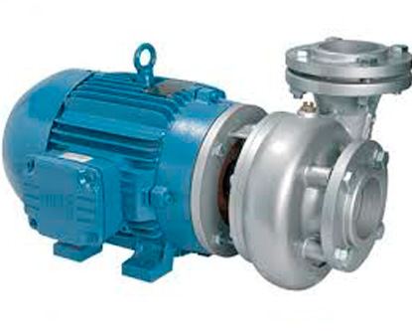

Indicadores tipicamente usados (dimensão ambiental / econômica)
Rendimento dos grupos eletrobomba
Consumo específico
Consumo específico padronizado
$$η$$
IN58 SNIS
Ph5 IWA ou CEN
(%)
(kWh/m³)
(kWh/m³x100m)

Slide 4
Avaliação do valor atual
Consumo específico
IN58 SNIS
(kWh/m³)
Não existem valores de referência que permitam fazer uma avaliação

Slide 5
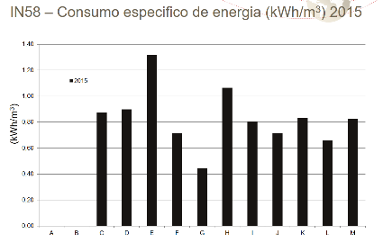
Qual munícipio / elevatória tem o melhor desempenho energético?

Slide 6
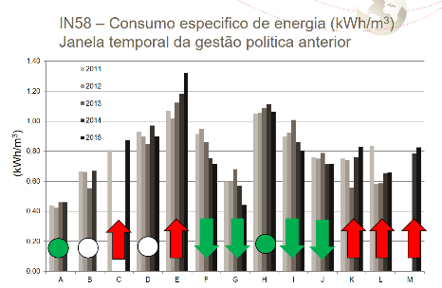
IN58 – Consumo específico de energia (kWh/m³) 2015
Benchmarking e Avaliação
Benchmarking injusto
Avaliação do desempenho - impossível
Benchmarking possível
Avaliação do desempenho possível

Slide 7
Indicadores de eficiência tipicamente utilizados
Rendimento dos grupos eletrobomba [%]
Consumo específico de energia [kWh/m³]
Consumo específico de energia
Por m³ de água entrada
Por m³ de consumo autorizado
Por m³ de consumo faturado
Por m³ de água bombeada
➔depende muito da topografia
➔difícil estabelecer valores de
referência
consumo+perdas
➔não é sensível a medidas de redução de perdas de água
➔ sensível a medidas de redução de perdas de água
➔ sensível a medidas de redução de perdas e de redução de consumo autorizado não faturado

Slide 8
Avaliação do valor atual
Consumo específico
IN58 SNIS
m³
Volume bombeado?
Volume consumido?
Volume faturado?
Volume produzido?
Você decide!
(kWh/m³)

Slide 9
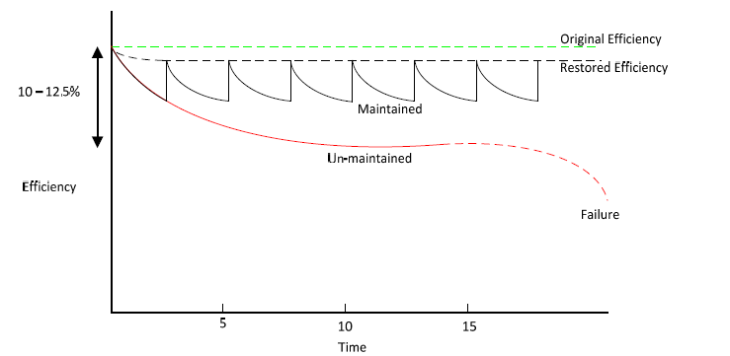
Indicadores de eficiência tipicamente utilizados
Rendimento dos grupos eletrobomba [%]
  Necessário conhecer comportamento in situ + fazer manutenção periódica
Fonte:http://www.emanz.org.nz/system/files/PumpingSystems_AuditStd_v1.1_UpdatedJun2015.pdf

Slide 10

Consumo específico padronizado
Rendimento dos grupos eletrobomba
Ph5 IWA
$$η$$
(kWh/m³x100m)
(%)

Slide 11

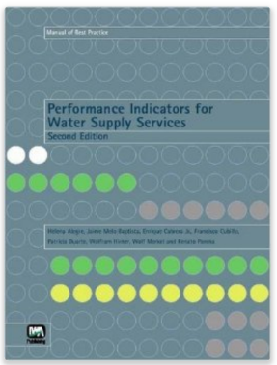
O princípio – cálculo do rendimento
Ph5 - indicador de eficiência em instalações elevatórias da IWA
(kWh/(m³ x100m))

Slide 12


Ph5 - Consumo de energía estandarizado (kWh/m³x100m) equivalente a (%)
O indicador IWA Ph5 equipara todos os
bombeamentos convertendo o volume
elevado para 1 m³ a 100m de altura
manométrica
Estándar
jjj

Slide 13
constante
Variável
0,5 kWh/m³
kWh/m³ não mede eficiência, mas serve de referência para comparar uma bomba consigo mesma em períodos diferentes.

Slide 14
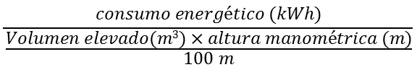
Ph5 - Consumo de energía estandarizado (kWh/m³x100m)
1 conjunto =
motor-bomba
1 instante ou 1 ano
  Performance Indicators for Water Supply Services (Manual of Best Practices)

Slide 15
Também calculável para um prestador de serviço
Σ
Prestador =
Σ
Desempenho do prestador
Σ da fórmula para todas as bombas

Slide 16
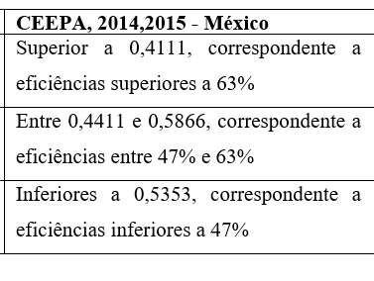
Avaliação do valor atual
Consumo específico padronizado
Ph5 IWA
(kWh/m³x100m)

Slide 17
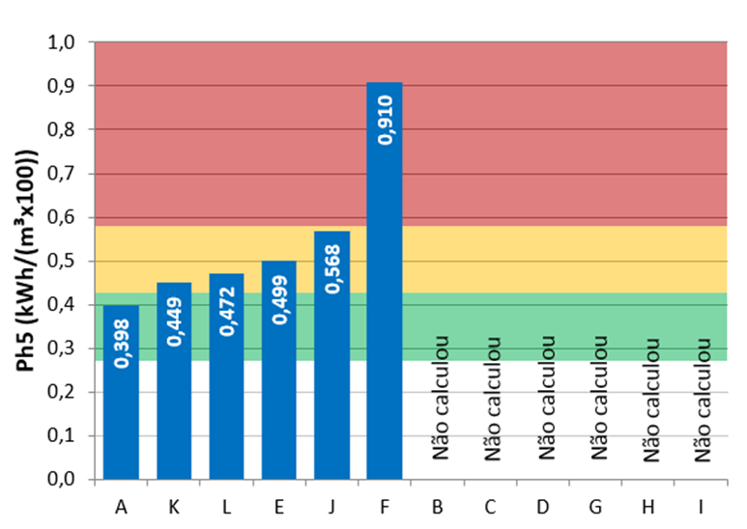
Ph5 – consumo específico de energia normalizado (kWh/m³x100m)
Avaliação do valor atual

Slide 18
Ph5 – consumo específico de energia normalizado (kWh/m³x100m)
Avaliação do valor atual
Com base neste indicador é possível determinar o potencial de economia (ou o nível de ineficiência) – relevante para ajustes tarifários

Slide 19

Unidades de Eficiência
(kWh/m³x100m)
(%)
$\frac{P_{hidraulica }}{P_{eletrica}}$x100
Hidráulicos - IWA
Electromecânicos

Slide 20
Conversão de unidades (kWh/m³x100m) em (%)

Slide 21
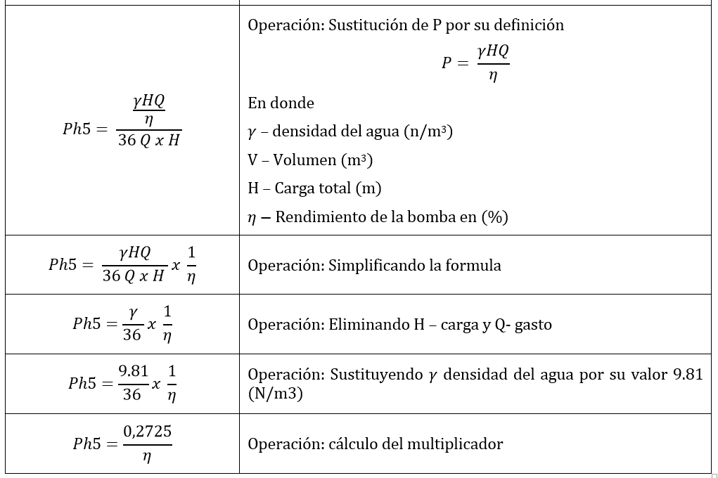
Conversão de unidades (kWh/m³x100m) en (%)

Slide 22

Aplicação do indicador em Portugal
2

Slide 23
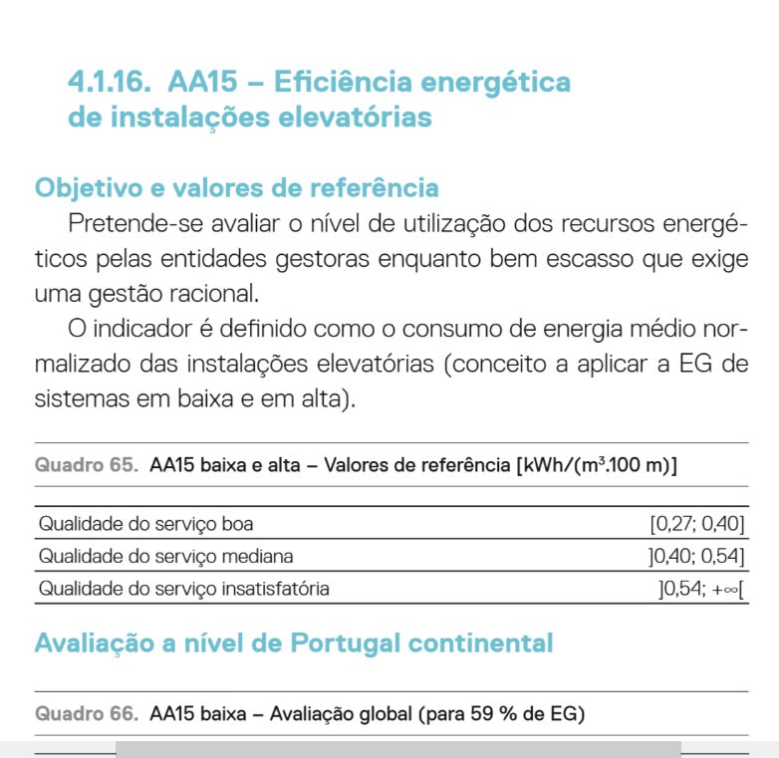


RASARP– Relatório Anual do Setor de Água e Resíduos em Portugal
Aspecto de Eficiência Energética

Slide 24
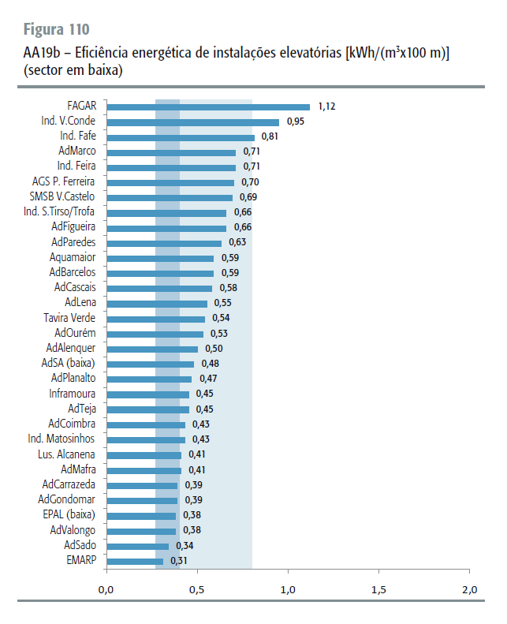
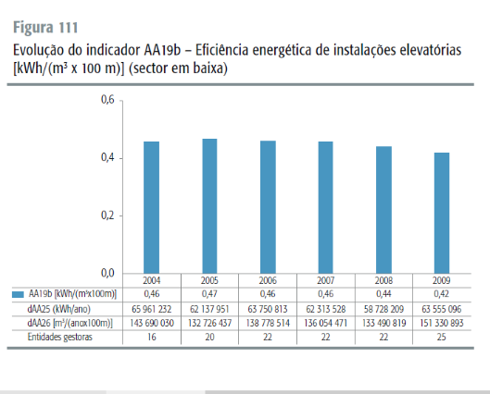
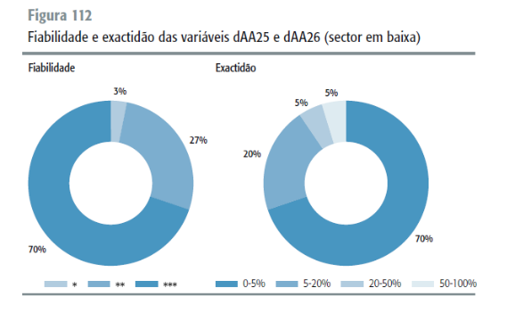

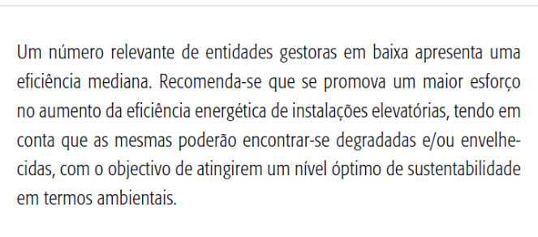
Relatório 2009

Slide 25
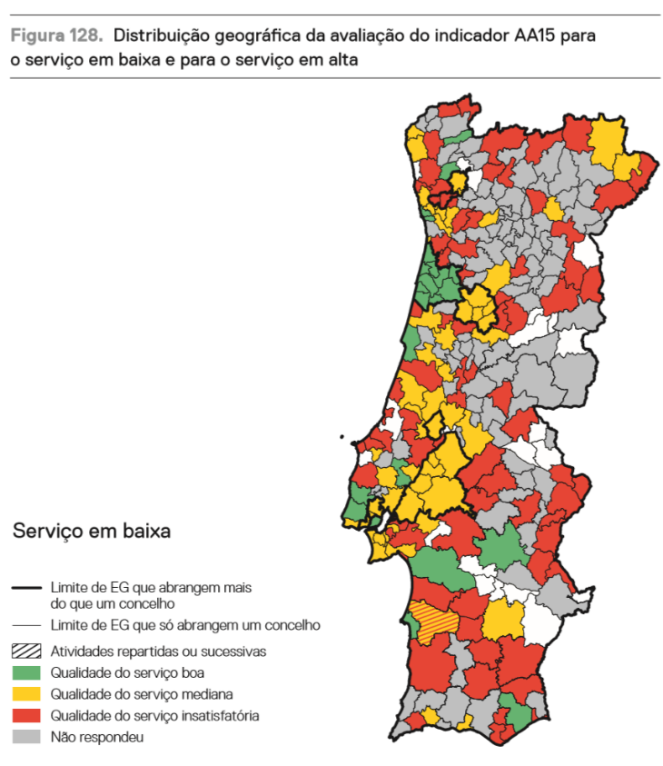
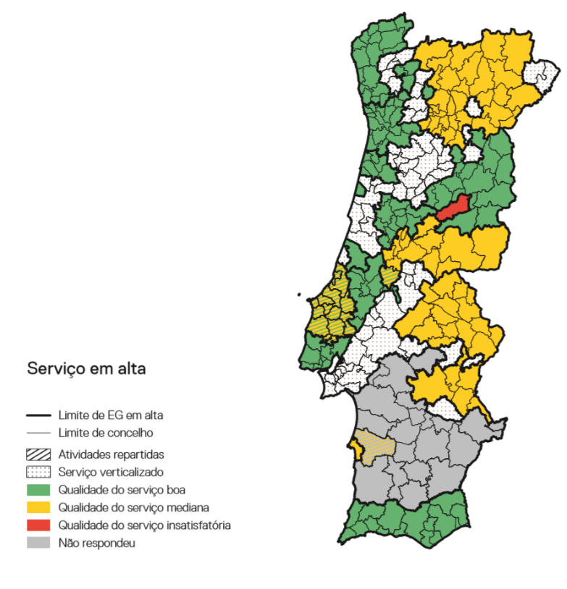
Indicador AA15 – kWh/(m³x100m)
Relatório 2014

Slide 26
Indicador AA15 – kWh/(m³x100m)
Relatório 2014
Tal como o balanço hídrico, conhecer a eficiencia electromecânica é uma curva de aprendizagem
até todos os municípios terem dados fiáveis

Slide 27




Aplicação do indicador no México
3

Slide 28

Aplicação do indicador no México

Slide 29
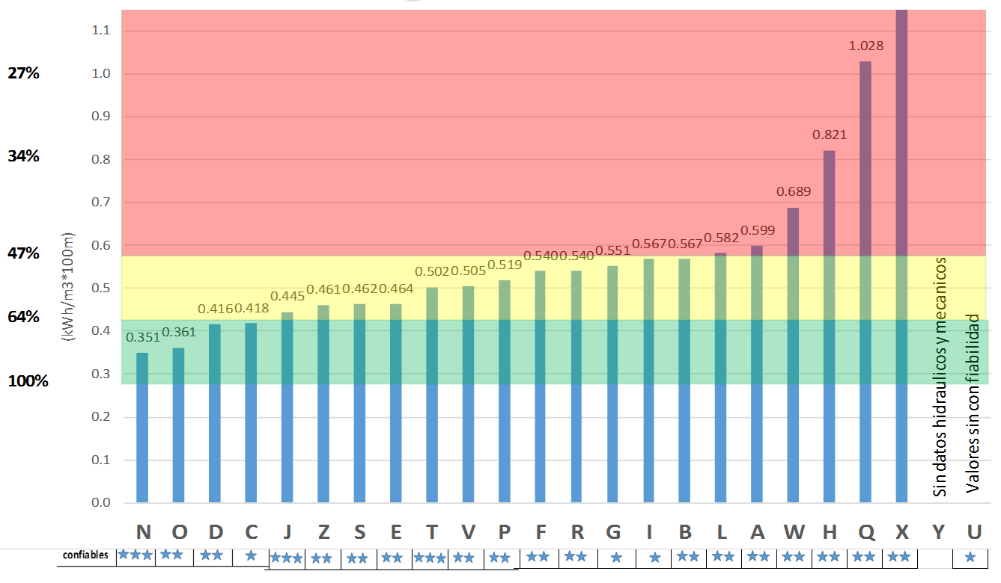
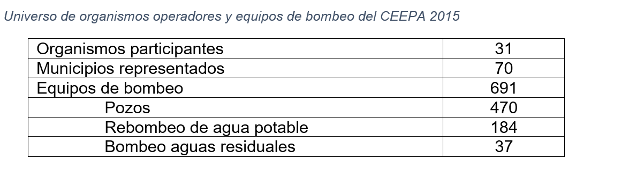
Comparação desempenho e potencial de poupança electromecânica

Slide 30
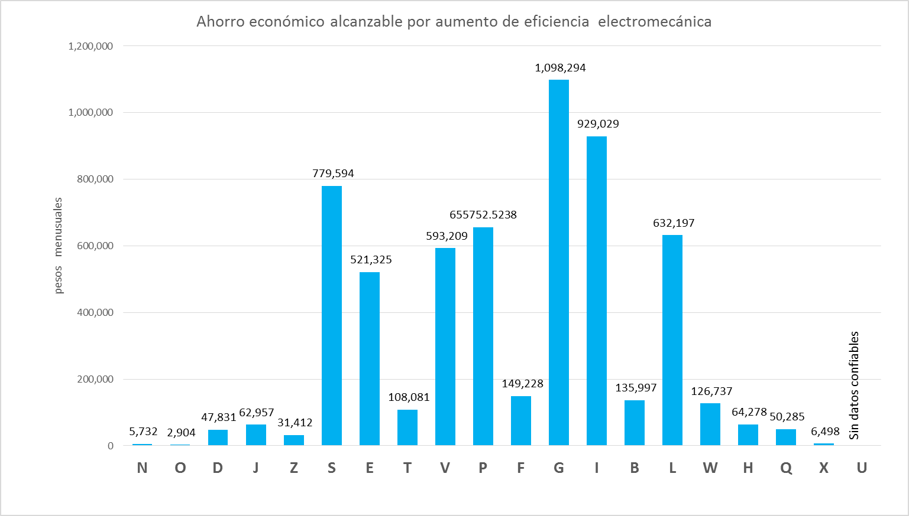
Comparação desempenho e potencial de poupança electromecânica

Slide 31
Fiabilidade da informação e o potencial de economia eletromecânico
Fiabilidade elevada
do retorno económico por aumento de eficiência energética
Solicitar melhores dados para confirmar o potencial de poupança

Slide 32
Potencial de economia ($) por aumento de eficiência electromecânica
Este gráfico pode ser expresado em económica/poupança de energía (kWh) ou emissões (ton de CO2 )

Slide 33

Os melhores prestadores compartilharam as suas práticas com os demais
Melhores prestadores

Slide 34
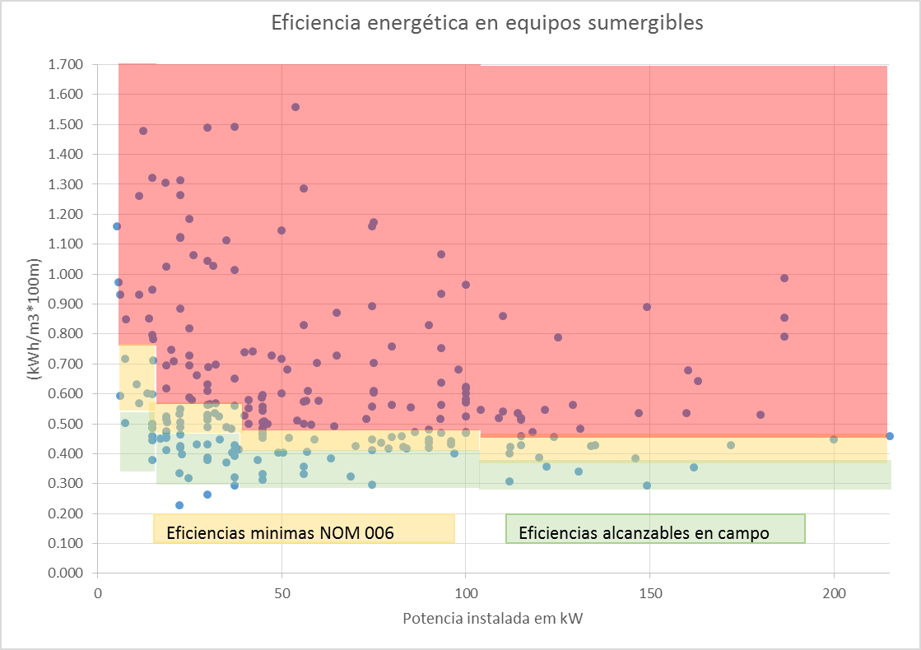
Conformidade com a NOM006 (eficiência em operação)
Cada ponto representa uma bomba ou um conjunto de bombas (uma fatura de eletricidade)
Valores que superam 100% de eficiencia, derivam de imprecisões, mas não são situações críticas

Slide 35
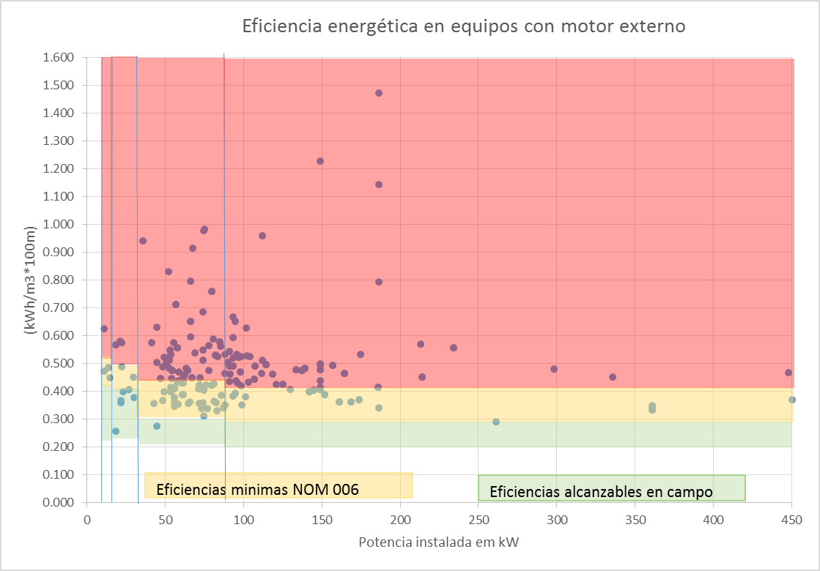
Conformidade com a NOM006 (eficiência em operação)
A eficiencia de bombas com motores externos são menos dispersas que bombas sumergibles – poços artesianos

